Slide 1
實驗一
LED 閃爍控制

Slide 2
一、實驗目的
了解微電腦控制介面
使用電阻器的規格
開始使用 Arduino UNO 來作控制

Slide 3
二、原理說明
1.LED電組計算
【歐姆定律】 V＝IR
LED電流限制電阻計算法
電阻?（Ω）＝（電源電?－LED電壓）÷電流
R（抵抗）:單位Ω
V（電?）:單位V
I（電流）：單位A

Slide 4
二、原理說明 (續)
假設:
電壓源： 12V
串聯 5 個 LED
電阻之計算：
串連5個LED，使用電壓合計：1.9v*5 = 9.5v
因此：
（12-9.5）÷0.02(電流20ma)＝125Ω
採用 100Ω ~ 300Ω 之電阻

Slide 5
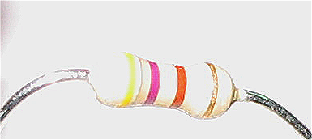
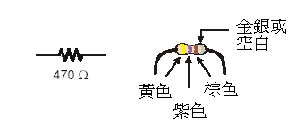
電阻器
電阻器是一種在電路中用來限制電流量的裝置.它的體積很小,而且其中的顏色用來辨別它的電阻值.
1st 條紋: 1st 數字
2nd 條紋: 2nd 數字
3rd 條紋: 零的個位數
4th 條紋 (如果有標示):誤差百分比.
圖示符號
電阻器實圖

Slide 6
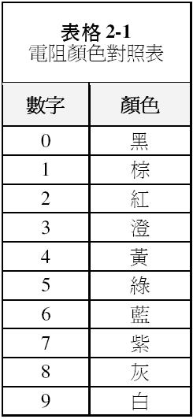
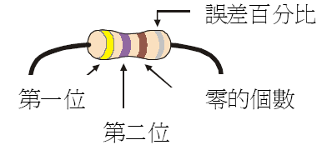
電阻器標示:
第一個條紋是黃色，它對應到的是4
第二個條紋是紫色，它對應到的是7
第三個條紋是棕色，它對應到的是1，
它表示加一個零在前兩個數字的右邊。
黃-紫-棕 ＝ 4-7-0
470 歐姆 或 470Ω
誤差百分比是指多少百分比內可能會
有的誤差以下為為其標示:
金色: 5%
銀色: 10%
沒有標示: 20%

Slide 7
使用 470Ω 的電阻與LED串聯,在5V電源的情況下會有多少的電流將會通過呢?
(5V-1.9V)/470Ω = 0.0066 Amps or 6.6mA

Slide 8

下圖電阻器(標著棕-黑-橙)的電阻值有多大呢?
(按一下會有答案喔!)
答案: 棕色 = 1, 黑色 = 0, 橙色 = 3
1, 0 , + 3 個0= 10,000 歐姆 or 10K 歐姆

Slide 9
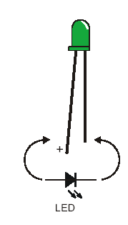
LEDs
二極體是一個單向的篩選閥,電流只能從一個方向流過.LED是一個當電流流過時發光的二極體 (發光二極體).
以下為LED連結標示:
正極: 連接+端. 一般來說會是
較長的一端.
負極:連接 – 端.一般來說會是
較短的一端,而且會較為扁平.

Slide 10
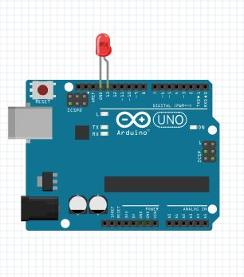
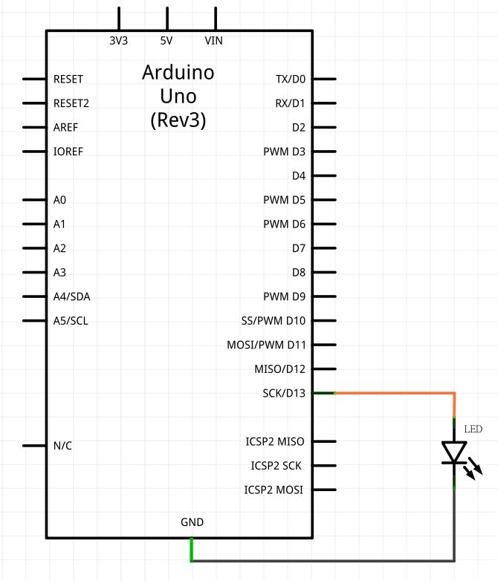
活動 #1 建立及測試此光回路
當兩邊同時連接著相同的電源供應時會發生什麼是呢?當兩邊電位沒有差異時, 沒有電流會流動, 所以LED就不會發光.

Slide 11
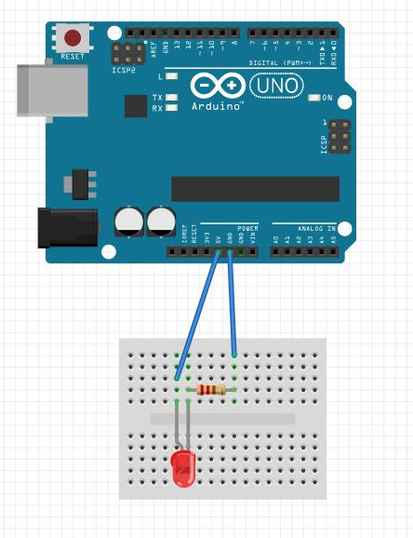
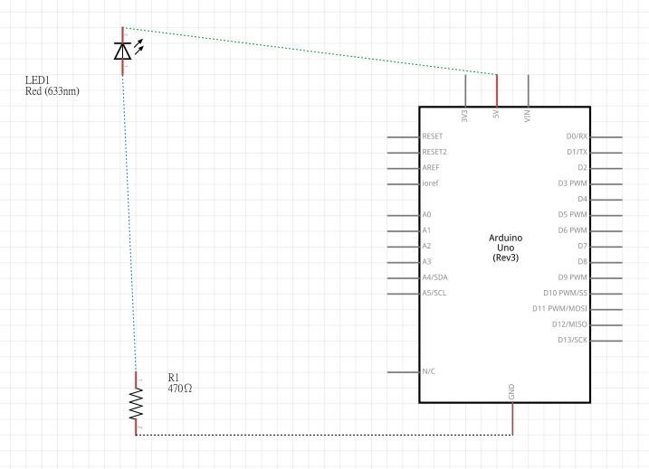
根據你書上的內文建構出此電路.
當電流的路徑從5V(+) 到 GND(-) 完成時, LED 即會發光.
如果 LED 反過來插時會發生什麼事呢?
如果使用1K歐姆的電阻時時會發生什麼事呢?

Slide 12
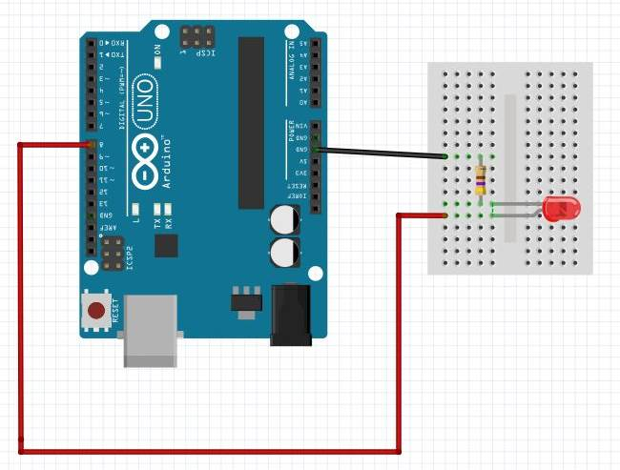
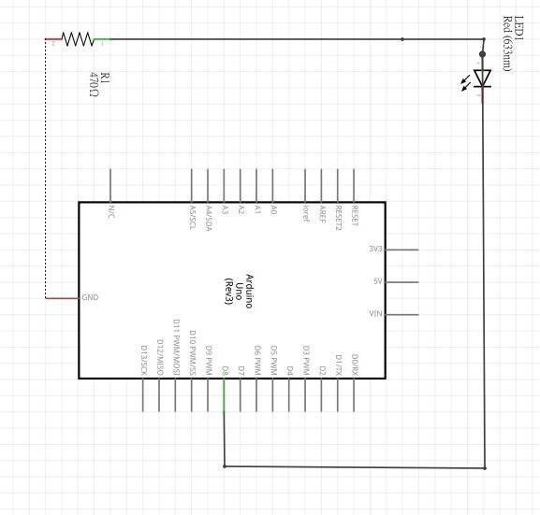
活動#2: 使用Arduino進行開關控制
Arduino可以由Digital I/O pin腳控制LED線路為5V 或是 GND. 不論裝置是否有符合電流路徑皆能控制.

Slide 13
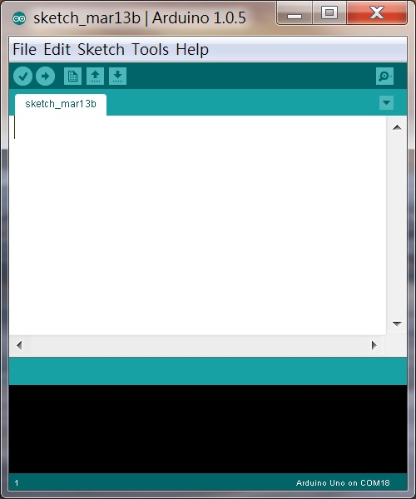
Arduino 程式開發平台

Slide 14
依照內文輸入程式碼來控制和執行:
// Pin 8 has an LED connected.
// give it a name:
int led = 8;
// the setup routine runs once when you press reset:
void setup() {
// initialize the digital pin as an output.
pinMode(led, OUTPUT);
}
// the loop routine runs over and over again forever:
void loop() {
digitalWrite(led, HIGH); // turn the LED on (HIGH is the voltage level)
delay(1000); // wait for a second
digitalWrite(led, LOW); // turn the LED off by making the voltage LOW
delay(1000); // wait for a second
}

Slide 15
LED應該會每秒閃爍明暗一次.
重要指令:
  digitalWrite(led, HIGH); : 使 D I/O pin 8 High.
    電流流到在 D8 和 GND 之間來提供能量給 LED.
  delay(1000); : Arduino 在明確的時間中斷運作 ,依毫秒來計算.
  1000 毫秒 = 1 秒
  digitalWrite(led, LOW); :使 D I/O pin 8 Low.
    電流在 D8 和 GND 之間並沒有流動所以未能提供能量給 LED.
  void loop(): 建製一個回圈結構來重複動作.
  void setup()：只再開機時執行一次的指令

Slide 16
流程圖
流程圖用圖示來代表執行方式的種類,來說明每一個程式的步驟,所以能生動地圖解說明流程.
橢圓形 - Start/Stop: 開始或結束程式
矩形 - Process: 程式內容
平行四邊形 – Input/Output: 輸入或輸出
菱形 – Decision: 可選擇結果 真或假.

Slide 17
The LED On/Off 程式的流程說明.
Start
LED On
Wait 1
Seconds
LED Off
Wait 1
Seconds

Slide 18

Flow for LED On-Off 10 times
Start
Start
Begin count at 1
Turn LED On
Pause 1 second
Turn LED off
Pause 1 second
Increment count
Count < 10?
  True, loop back to step 4
End Program
Counter = 1
LED On
Wait 0.5 Sec
LED Off
Wait 0.5 Sec
True
Counter
<= 10
Add 1 to
Counter
False
The diamond decision symbol evaluates Counter and flow branches one of two directions based on the result.
End

Slide 19
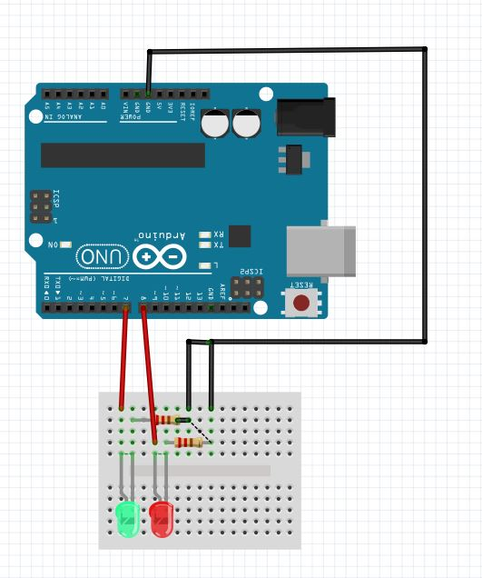
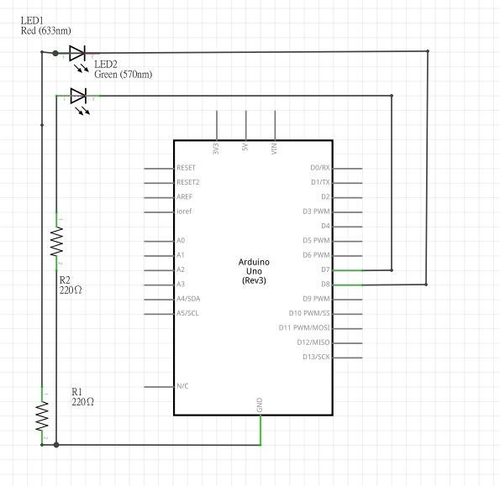
活 動 #4: 兩個 LED 迴路.
增加第二個 LED 在 P9..

Slide 20
討論
一、請改用不同的電阻，並觀察其亮度情形
如：220 Ω 、300 Ω 、1K Ω 、10K Ω
二、修改 pause 後面的數字，觀察LED燈閃爍的 速度情形。如：pause 50 或 pause 1000

